Slide 1
«В душе каждого ребенка есть невидимые струны. Если тронуть их умелой рукой, они красиво зазвучат».
В.А.Сухомлинский
«Организация работы
с одаренными детьми»
Марущак А.И.,заместитель директора по УВР
КГУ «Общеобразовательная школа №12
отдела образования города Рудного» УОАКО

Slide 2
Способностями называют индивидуальные особенности личности, помогающие ей успешно заниматься определенной деятельностью.
Талантом называют выдающиеся способности, высокую степень одаренности в какой-либо деятельности. Чаще всего талант проявляется в какой-то определенной сфере.
Гениальность – высшая степень развития таланта, связана она с созданием качественно новых, уникальных творений, открытием ранее неизведанных путей творчества.

Slide 3

Одаренность
системное, развивающееся в течение жизни качество психики, которое определяет возможность достижения человеком более высоких (необычных, незаурядных) результатов в одном или нескольких видах деятельности по сравнению с
другими людьми суммарное, общее личностное
свойство человека.

Slide 4

Степень одаренности
Первая — сверходаренные дети, таких называют гениями. Это самая малочисленная группа, к которой относят не более одного человека на десять тысяч.
Вторая — высокоодаренные, или талантливые, примерно 2‑3 %.
Третья — собственно одаренные (15‑25 %).
Остальные дети входят в пределы нормы (70 %)

Slide 5
Цели системы менеджмента в работе с одаренными детьми:
Выявление одаренности: Налаживание систематического процесса диагностики и оценки способностей учащихся.
Создание индивидуальных образовательных траекторий: Разработка программ, учитывающих уникальные способности и интересы каждого ребенка.
Поддержка и развитие одаренности: Обеспечение доступа к дополнительным образовательным ресурсам и программам.
Сотрудничество с педагогами и родителями: Обмениваясь опытом и информацией, создавать единое информационное пространство для поддержки одаренных детей.

Slide 6
Задачи системы менеджмента:
Анализ потребностей: Исследование интересов и потребностей одаренных детей для создания адаптированной образовательной среды.
Обучение педагогов: Проведение тренингов и семинаров для учителей, направленных на развитие навыков работы с одаренными детьми.
Мониторинг эффективности: Постоянная оценка успешности образовательных программ и внедрение изменений на основе полученных данных.
Создание сетевого взаимодействия: Формирование партнерских отношений между образовательными учреждениями, инновационными центрами и научными организациями.

Slide 7
Методы работы с одаренными детьми:
Диагностика одаренности
Проектное обучение
Формирование клубов и кружков, интересов
Курсы, семинары и мастер-классы
Конкурсы и олимпиады
Работа с родителями

Slide 8
Диагностика одаренности
Тест "Способности ученика"
Тест "Слухо - речевая память"
Методика «Характеристика ученика»
Методика родительского исследования
«Карта одаренности»
Методика оценки общей одаренности

Slide 9
1. Тест "Способности ученика"
Цель: выявить склонности ученика к тому или иному роду занятий, уровень творческого развития, социальные способности.
Оборудование: распечатанные контрольные листы, карандаши или ручки.
Инструкция: ученику выдают разграфленный контрольный лист с номерами вопросов, рядом с которыми школьнику нужно вписать знак «+», если ответ положительный, и знак «-» , если ответ отрицательный. Вопрос зачитывает учитель
Контрольный лист:
1 | 2 | 3 | 4 | 5 | 6 | 7 | 8 | 9
10 | 11 | 12 | 13 | 14 | 15 | 16 | 17 | 18
19 | 20 | 21 | 22 | 23 | 24 | 25 | 26 | 27
28 | 29 | 30 | 31 | 32 | 33 | 34 | 35 | 36
37 | 38 | 39 | 40 | 41 | 42 | 43 | 44 | 45

Slide 10
Правда ли, что в детстве ты очень любил:
1. Подолгу играть в подвижные игры?
2. Придумывать игры и быть в них главным?
3. Играть в шашки, шахматы?
4. Ломать игрушки, чтобы посмотреть, что в середине?
5. Читать стихи или петь песни?
6. Разговаривать с незнакомыми или задавать вопросы?
7. Слушать музыку и ритмично танцевать под нее?
8. Рисовать или наблюдать, как рисуют другие?
9. Слушать или сочинять сказки, истории?
Тебе нравится сейчас:
10. Заниматься на уроках физкультуры или в спортивной секции?
11. Добровольно брать на себя обязанности организатора дела?
12. Помогать друзьям решать математические задачи?
13. Читать об известных открытиях и изобретениях?
14. Участвовать в художественной самодеятельности?
15. Помогать другим людям разбираться в их проблемах?
16. Читать или узнавать что-то новое об искусстве?
17. Заниматься в изостудии, художественном кружке?
18. Писать сочинения на свободную тему?

Slide 11
Получаешь ли ты особое удовольствие:
19. От участия и борьбы в спортивных соревнованиях?
20. Своего умение управлять людьми, распределять работу?
21. Решения сложных математических задач?
22. Починке бытовых электро-или радиоприборов?
23. Игры на сцене?
24. Общение с людьми?
25. Знакомств с новыми музыкальными инструментами, музыкальными произведениями?
26. Посещение художественной выставки?
27. Перевода какого-то события, прочитанного или увиденного?
Тебя часто тянет:
28. К длительным физическим упражнениям?
29. Дел в группе, требующим твоей инициативы или настойчивости?
30. Разгадывание математических шарад?
31. Изготовлению каких-нибудь изделий (моделей)?
32. Участвовать в постановке спектакля?
33. Помочь людям, посочувствовать им?
34. Поиграть на музыкальном инструменте?
35. Порисовать красками или карандашами?
36. Писать стихи, прозу или просто вести дневник?

Slide 12
Ты можешь длительное время:
37. Заниматься спортом или физическим трудом?
38. Энергично работать вместе с другими?
39. Заниматься черчением или шахматной комбинацией?
40. Копаться в механизмах, приборах?
41. Заботиться о молодых, слабых или больных людях?
42. Думать о судьбах людей, героев книг, что понравилось?
43. Исполнять музыкальные произведения?
44. Рисовать, лепить, фантазируя при этом?
45. Готовиться к докладу, сообщению, сочинению?

Slide 13
Обработка полученных результатов.
Каждый столбик контрольного листа характеризует одно из направлений развития способностей личности ученика. При обработке данных подсчитывается сумма положительных ответов в каждом столбце.
I -физические (спортивные) ( 1, 10, 19, 28, 37 );
II – организаторские (2, 11, 20, 29, 38);
III-математические ( 3, 12, 21, 30, 39);
ІV-конструкторско-технические (4, 13, 22, 31, 40);
V – эмоционально-изобразительные (артистические) ( 5, 14, 23, 32, 41);
VI-коммуникативные ( 6, 15, 24, 33, 42);
VII-музыкальные ( 7, 16, 25, 34, 43);
VІІІ-художественно-изобразительные (8, 17, 26, 35, 44);
ІХ-филологические ( 9, 18, 27, 36, 45).

Slide 14
Проектное обучение
Задачи проектной деятельности:
- обучение планированию (учащийся должен уметь четко определить цель, описать основные шаги по достижению поставленной цели, концентрироваться на достижении цели, на протяжении всей работы);
- формирование навыков сбора и обработки информации, материалов (учащийся должен уметь выбрать подходящую информацию);
- умение анализировать (креативность и критическое мышление);
- умение составлять письменный отчет (учащийся должен уметь составлять план работы, презентовать четко информацию, оформлять сноски);
- формировать позитивное отношение к работе (учащийся должен проявлять инициативу, энтузиазм, стараться выполнить работу в срок).

Slide 15



Творческие
Исследовательские
Практико-
ориентированные
Проекты
Приключенческо-
игровые
Информационные

Slide 16
Развитие одаренности детей через исследовательскую деятельность
Исследовательская деятельность учащихся - есть творческий процесс совместной деятельности учащегося и учителя по поиску решения неизвестного, в ходе которого осуществляется передача между ними культурных ценностей, результатом является формирование научного мировоззрения.
основы ИД
занятия дополнительного образования
урок
индивидуальные занятия

Slide 17
2-4 классы:
1 место- Бадырхан Бахыт 4б класс, Нуршатаев Мадияр 4а класс. Руководитель проекта Сергазина Г.М.
2 место- Ибраев Дамир 2а класс. Руководитель Кайдарова Г.К.
3 место- Котова Анастассия 2а класс. Руководитель Кайдарова Г.К.
3 место- Баев Геогрий 2а класс. Руководитель Яковенко В.Р.
5-7 классы:
1 место- Кутявина Анна 5б класс, Химанова Алена 5в, руководитель Таженова Р.К.
2 место –Нуршатаева Медина 6б класс, Криворотова Анастассия 6б класс, руководитель Джолдасова К.Б.
3 место- Тойжанова Томирис 5в класс, руководитель Таженова Р.К.
3 место- Жаукарбек Нұрсәулет 5в класс, Бахытов Арман 5в класс, руководитель Таженова Р.К.
8-11 классы:
2 место- Гофман Ксения 10 класс, руководитель Ермагамбетова Д.М.
3 место –Елешова Жанна 8б класс, Каракаева Айжан 8б класс, руководитель Кумбасова М.Б.
3 место –Жумагелдиева Айгерим 10 класс, руководитель Тарбакова Л.М.

Slide 18
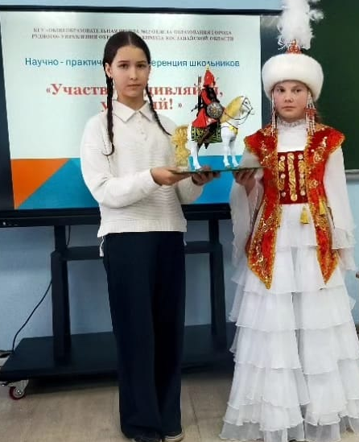
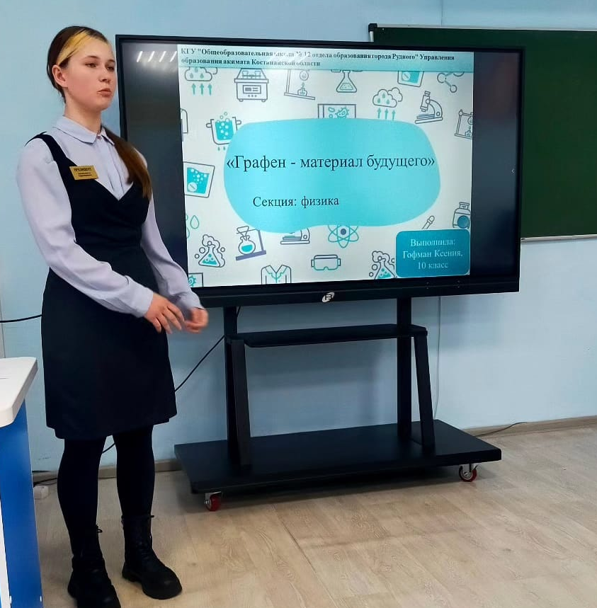

Slide 19
Формирование клубов и кружков, интересов
При организации деятельности кружков учитывается:
- интересы детей и добровольность выбора ими клуба, кружка, секций, студий;
- возрастные особенности детей, имеющийся у них опыт участия в такого рода занятиях;
- необходимость решения воспитательных и образовательных задач в единстве с основной программой;
- необходимость создания комфортной обстановки, в которой будет развиваться творческая личность;
- нормы нагрузки на ребенка.

Slide 20
При организации деятельности кружков учитывается
- интересы детей и добровольность выбора ими клуба, кружка, секций, студий;
- возрастные особенности детей, имеющийся у них опыт участия в такого рода занятиях;
- необходимость решения воспитательных и образовательных задач в единстве с основной программой;
- необходимость создания комфортной обстановки, в которой будет развиваться творческая личность;
- нормы нагрузки на ребенка.

Slide 21
Результативность работы с одаренными детьми, занятых в работе кружков, секций, клубов

Slide 22
Результативность работы с одаренными детьми, занятых в работе кружков, секций, клубов
Эстетическое:
1) Городской конкурс творческих проектов «Моя инициатива – моей Родине» - 2 место Жумагельдиева А. 10 класс; Гема А. – 3 место.
2) Городской конкурс мастеров художественного слова «Краски осени» - Соколова Л.1А класс- 3 место, сертификат Жылқыбай М. 2Ә класс;
3) Городской конкурс художественного и декоративного творчества «Мой удивительный мир» - 1 место Химанова А. 5в класс, - 1 место Химанова Н. 6В класс, - 2 место Химанова Н. 6В;
4) Городской конкурс детских творческих работ «Независимый Казахстан глазами детей» - 2 место Банникова А. 3Б класс.
5) Городской конкурс «Ерекше балалар» для детей с ООП – 1 место Кишинский Р. 7А класс.
6) Городской конкурс прочтения произведений М. Макатаева» - 3 место Султанова Т. 7А класс.
7) Городской конкурс «Мағжановские чтения» - 1 место Болдырева А.
8) Городской конкурс ораторского мастерства на английском языке – 2 место Гема А.
9) Городской конкурс детского кино «Дети Казахстана в мире без границ»
- 2 место Гема А., Матвеева С, Тасмагамбетова А, Токтарова Д. 10 класс;
10) Городской фестиваль «Летят журавли» - 2 место Шишкина А. 10класс, сертификат Круглякова Э. 8А класс.
11) Городской конкурс детского творчества «Рудный STARS» - 2 место Уакбаева Д. 1 А класс.
12) Городской этап областного дистанционного форума юных краеведов, экологов и натуралистов – 1 место Вторский Р. 4А класс, - 2 место Матвеева С. 10 класс, -3 место Медведева Д. 8Б класс.

Slide 23
Результативность работы с одаренными детьми, занятых в работе кружков, секций, клубов
Спортивное:
1) Городской военно-патриотический турнир «Ак Найза -2023» - 1 место в номинации Подтягивание (команда 9А класс), - 3 место Пятаков С. 9А класс.
2) Городской шахматный турнир - 2 место Кожевникова 6А класс, - 1 место Даниленко М. 11 класс, - 3 место Митрошина В. 8А класс, - 3 место Бакулин М. 10 класс, - 3 место Гречко П. 9А класс.
3) Городские соревнования по Тогыз кумалак – 3 место Ильясова А. 6В класс; - 3 место Нурмагамбетов Н. 8А класс.
4) Городской Фестиваль лыжного спорта «Лыжня здоровья – 2024 г» - 2 место Тасмагамбетова А. 10 класс, - 3 место Макарова К. 4А класс, - 3 место Пятаков С. 9А класс.
5) Городские соревнования по шашкам – 3 место Митрошина В. 8А класс.
6) Городские турнир «Алтын мерген -2023 г» по стрельбе из пневматической винтовки –1 место Неженский К. 9А класс, 2 место Гофман К. 10 класс, 1 место – командное.

Slide 24
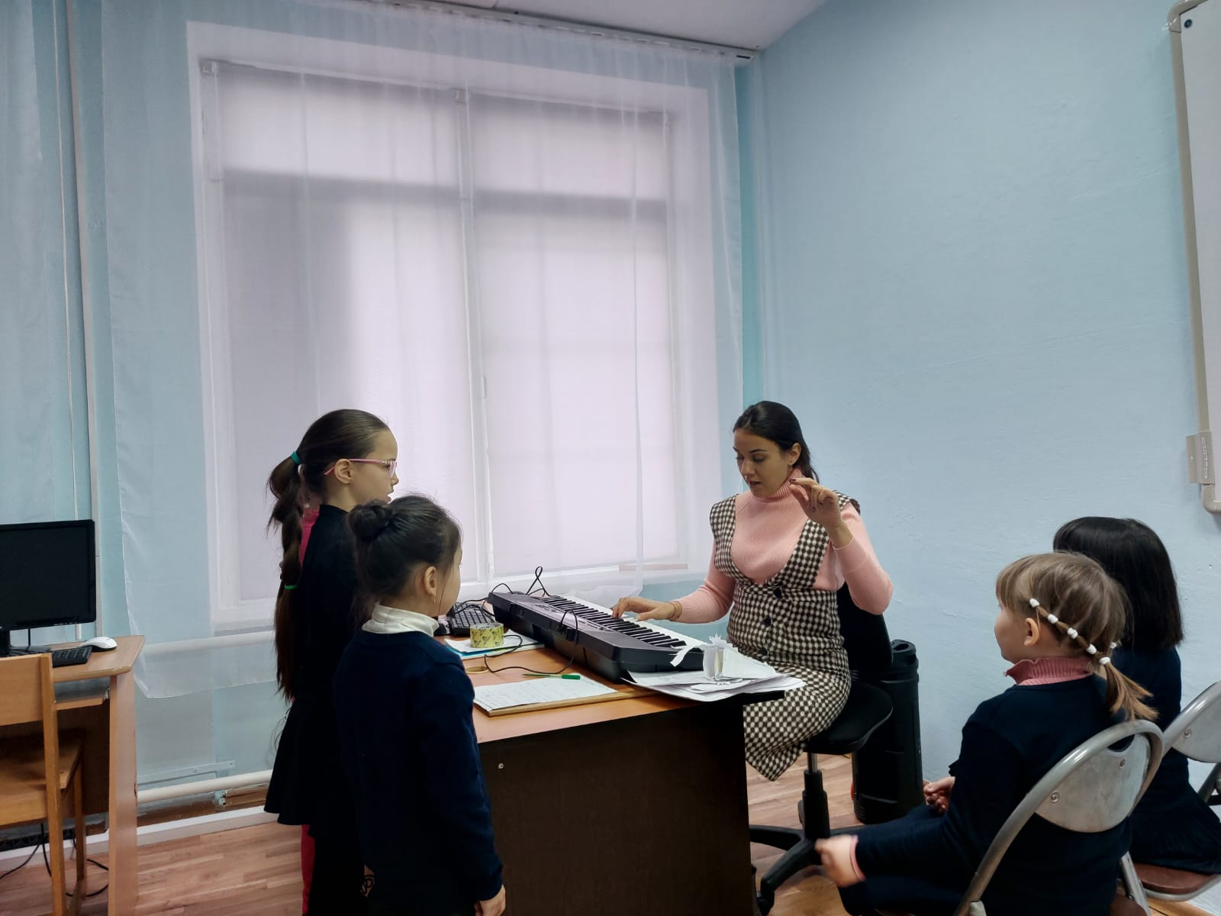
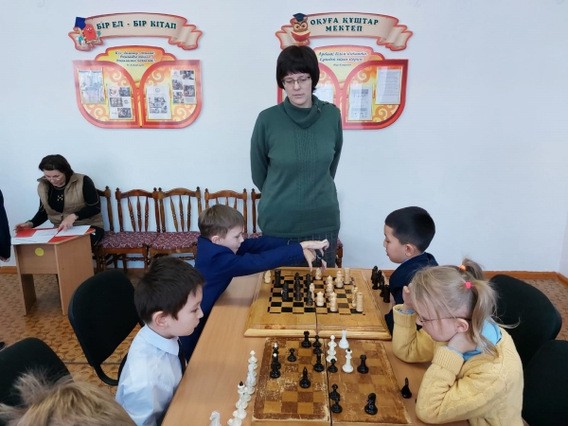

Slide 25
Курсы, семинары и мастер-классы
К основным общим принципам обучения одарённых детей школьного возраста, относятся следующие:
-Принцип индивидуализации и дифференциации обучения.
- Принцип развивающего и воспитывающего обучения.
-Принцип учёта возрастных возможностей.

Slide 26
Цель курсов: Подготовка преподавателей основного общего образования к росту и улучшению структуры деятельности с одаренными детьми в образовательных организациях и увеличение конкурентоспособности преподавателя.
Задачи:
1) Увеличение роли образовательной организации в развитии у учеников мотивации результативного обучения на базе информационного, методического, а также нормативно-правового, психолого-педагогического обеспечения,
2) Внесение в образовательную процедуру новых форм, способов, методов и инструментов преподавательской деятельности и увеличение профессионализма преподавателей, работа которых нацелена на взаимодействие с одаренными детьми, их социальную адаптацию.
3) Формирование у слушателей профессиональных навыков, компетенций по сопровождению обучения одарённых детей с учётом особенностей в условиях реализации ГОСО на уроках в школе и вне рамок образовательных учреждений.

Slide 27
Сведения о курсах повышения квалификации
№ | Показатели | 2021-2022уч.г. | 2022-2023 уч.г | 2023-2024 уч.г
1 | Количество учителей, прошедшие 80 часовые курсы | 1 | 3 | 8
2 | Количество учителей, прошедших 72 часовые курсы | 6 | 6 | 9
3 | Общее количество учителей, прошедших повышение квалификации по предметам | 41 | 18 | 27
4 | Курсы по цифровой грамотности | 47 | 21 | 44
5 | Курсы по инклюзиву | 12 | 21 | 11
6 | Общее количество учителей | 65 | 53 | 54

Slide 28
Курсы повышения квалификации педагогов за 3 года

Slide 29
«Одаренные дети: формы и методы работы»
Цель: создание условий для развития одаренности обучающихся и поддержка одаренных детей, повышение качества их обучения, расширение возможностей развития индивидуальных способностей, улучшение условий социальной адаптации детей.

Slide 30
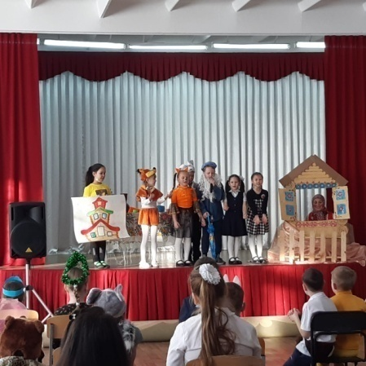
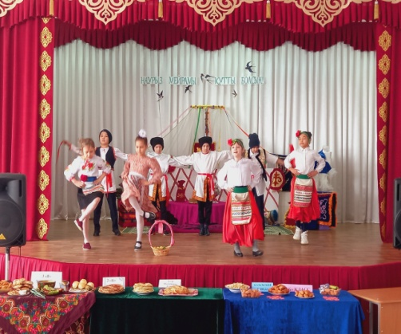
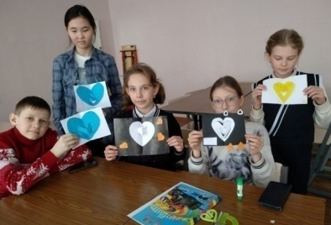
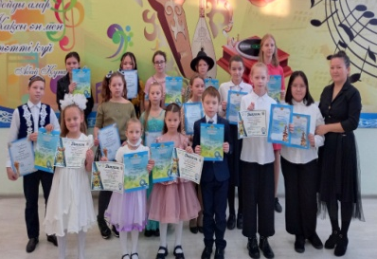
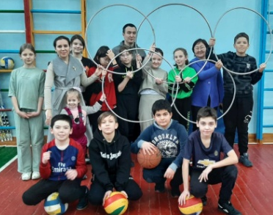
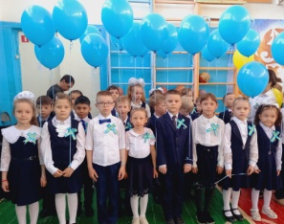
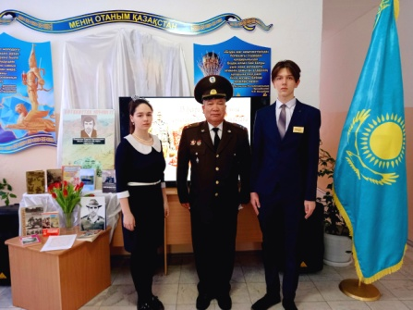
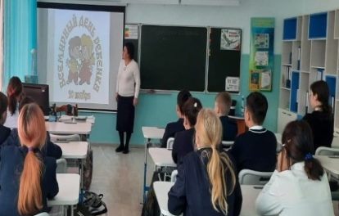
Тема семинара: « Одаренные дети: формы и методы работы»
Цель семинара: создание условий для развития одаренности обучающихся и поддержка одаренных детей, повышение качества их обучения, расширение возможностей развития индивидуальных способностей, улучшение условий социальной адаптации детей.
Программа семинара:
09.30-09.40 – Регистрация участников семинара (методический кабинет)
09.40-09.55 – Кофе-брейк (кабинет №205)
10.00-10.20- Приветствие участников семинара. Теоретический модуль. Психологический тренинг. (кабинет №212)
Практический модуль
10.25- 11.05 – Урок биологии «Спинной мозг, строение и функции» (7 класс) Нурпеисова С.У., учитель биологии (кабинет №209)
10.25- 11.05- Практико-ориентированное занятие по химии для мотивированных обучающихся «Электролиз растворов и расплавов солей» (10 класс), Мухамбетжанов О.Ж., учитель химии (кабинет № 304)
11.20-12.00- Мастер –класс « Применение STEM-технологий на уроках географии», (11 класс), Матвеева Т.А., учитель географии (кабинет №204)
11.20-12.00 Внеклассная работа «Техника работы с бумагой "Айрис фойлдинг" (радужное складывание)» (5 класс), Овсянникова Л.Ю., руководитель кружка «Рукодельница» (кабинет №205)
11.20-12.00 Мастер – класс «Истина рождается в споре», (7-9 классы) Таженова Р. К., руководитель дебатного клуба (кабинет №206)
12.05-12.45 Подведение итогов семинара (актовый зал)
Семинар для заместителей директоров организаций образования
Білім беру ұйымдары директорының орынбасарларына арналған семинар
Семинар тақырыбы: "Дарынды балалар: жұмыс формалары мен әдістері"
Семинардың мақсаты: білім алушылардың дарындылығын дамыту үшін жағдай жасау және дарынды балаларды қолдау, оларды оқыту сапасын арттыру, жеке қабілеттерін дамыту мүмкіндіктерін кеңейту, балалардың әлеуметтік бейімделу жағдайларын жақсарту.
Семинар бағдарламасы:
09.30 – 09.40-Семинарға қатысушыларды тіркеу (әдістемелік кабинет)
09.40 - 09.55-Кофе-брейк (№205 кабинет)
10.00 - 10.20-Семинарға қатысушыларды құттықтау. Теориялық модуль. Психологиялық тренинг. (№ 212 кабинет) Практикалық модуль
10.25-11.05 - "Жұлын, құрылымы және қызметі" биология сабағы, (7 сынып) Нурпеисова С. У., биология мұғалімі (№209 кабинет)
10.25 - 11.05-Дәлелді білім алушыларға арналған химия бойынша тәжірибеге бағдарланған сабақ "Ерітінділер мен тұз балқымаларының электролизі" (10 сынып), О. Ж. Мұхамбетжанов, химия мұғалімі (№ 304 кабинет)
11.20 - 12.00 – География сабақтарында "STEM-технологияларды қолдану" шеберлік сыныбы (11 сынып),Т. А. Матвеева, география мұғалімі (№ 204 кабинет)
11.20-12.00 " Айрис фойлдинг "қағазбен жұмыс істеу техникасы (радуга бүктеу)" сыныптан тыс жұмысы (5 сынып) ,Овсянникова Л.Ю.,"Ине әйел" үйірмесінің жетекшісі (№ 205 кабинет)
11.20 – 12.00 "Ақиқат дау-дамайда туады" Мастер-класс, (7-9 сыныптар), Таженова Р.К., пікірсайыс клубының жетекшісі (№206 кабинет)
12.05-12.45 семинардың қорытындысын шығару (акт залы)

Slide 31
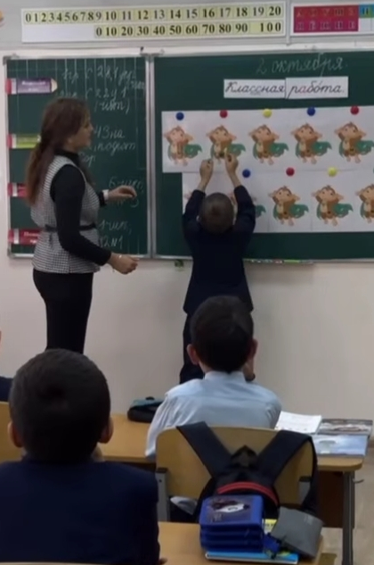
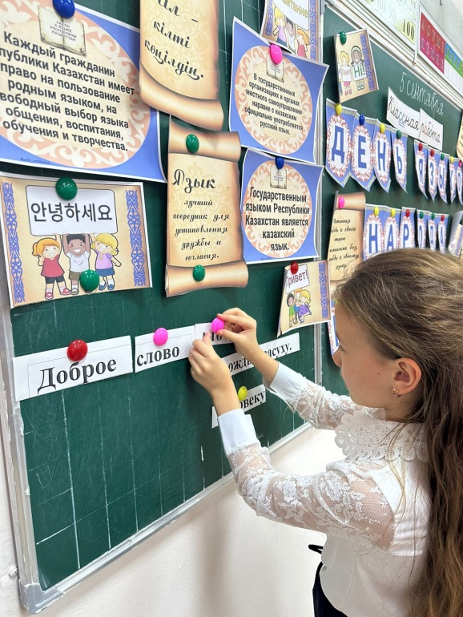
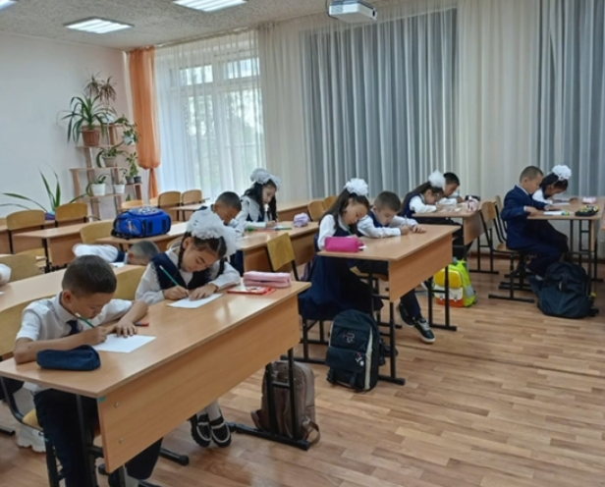
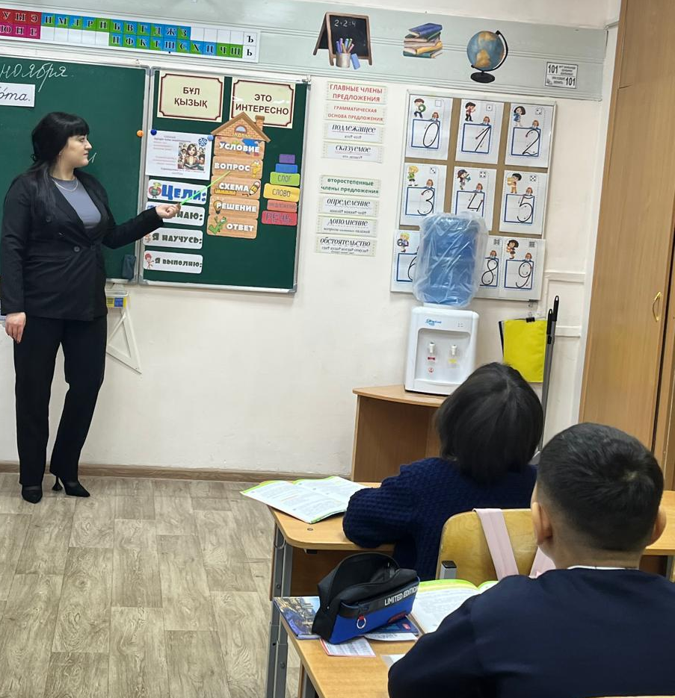
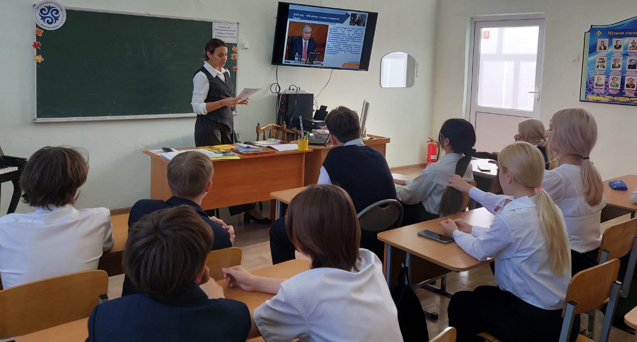

Slide 32
Конкурсы и олимпиады
Целями работы являются:
-Развитие познавательной активности учащихся
-Формирование интереса к изучению общеобразовательных предметов
-Выявления уровня подготовки учащихся по общеобразовательным предметам
-Развитие самостоятельного, поискового, исследовательского мышления
-Формирование творческой активности обучающихся
-Развитие способности к нахождению аналогий
-Учить работать командой (группой)
-Способствовать развитию мышления и коммуникативных способностей учащихся.

Slide 33
Участие обучающихся в олимпиадах по общеобразовательным предметам
Цель: выявление и развитие у обучающихся интеллектуальных и творческих способностей; активизация различных форм внеурочной и внешкольной работы с обучающимися; создание необходимых условий для поддержки одаренных детей и творчески работающих педагогов.

Slide 34
Участники городского этапа олимпиады
1) Паштанов Глеб, (10 класс), казахский язык и литература, учитель Таженова Р.К.
2) Матвеева София, (10 класс), русский язык и литература, учитель Ямковая Е.А.
3) Дозорцева Ангелина, (9А класс), основы права, учитель Амергалеева Г.К.
4) Гема Анастассия, (10 класс), английский язык, учитель Ахтямова Л.Е.
5) Гречко Павел, (9А класс), английский язык, учитель Кожамжарова М.А.
6) Ахметов Вадим, (9А класс), география, учитель Пудова Т.А.
7) Журавлева София, (10 класс), география, учитель Пудова Т.А.
8) Якутене Анастассия, (9Б класс), биология, учитель Нурпеисова С.У.
9) Айкенова Айым, (11 класс), биология, учитель Нурпеисова С.У.
10) Жумагелдиева Айгерим, (10 класс), биология, учитель Нурпеисова С.У.

Slide 35
Победители городского этапа олимпиады
1) Паштанов Глеб-1 место, казахский язык и литература, учитель Таженова Р.К.
2) Ахметов Вадим-2 место, география, учитель Пудова Т.А.
3) Матвеева София-3 место, русский язык и литература, учитель Ямковая Е.А.
4) Якутене Анастассия-3 место, биология, учитель Нурпеисова С.У.
5) Жумагелдиева Айгерим-3 место, биология, учитель Нурпеисова С.У.
6) Айкенова Айым-3 место, биология, учитель Нурпеисова С.У.
7) Гречко Павел-3 место, английский язык, учитель Ахтямова Л.Е.
8) Гема Анастассия-3 место, английский язык, учитель Ахтямова Л.Е.

Slide 36
Победители областного этапа олимпиады
Паштанов Глеб занял 2 место по казахскому языку и литературе, учитель Таженова Р.К.

Slide 37
Работа с родителями
Принципы работы с родителями
- родители должны быть посвящены в особенности образовательного процесса;
- предупреждены о возможных трудностях, возникающих у детей в разные периоды;
- необходимо овладевать некоторыми знаниями и умениями, чтобы суметь оказать помощь ребенку.

Slide 38
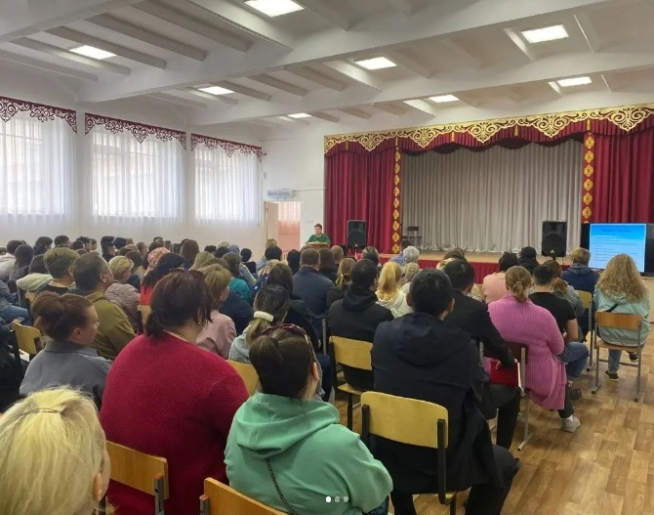
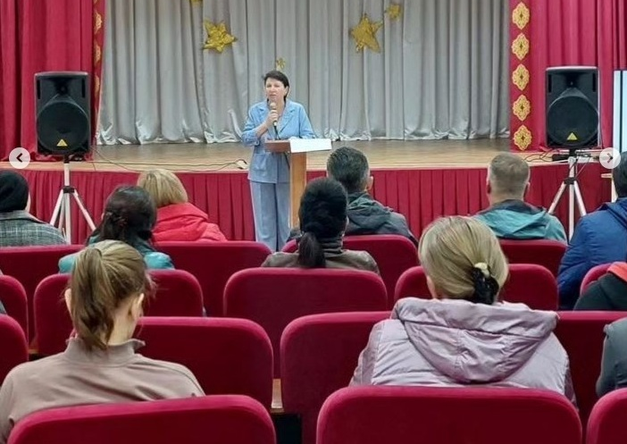

Slide 39
Заключение
Система менеджмента по работе с одаренными детьми и педагогами является важным инструментом для создания условий, способствующих развитию талантов. Эффективная реализация данной системы требует комплексного подхода, вовлечения всех участников образовательного процесса и постоянного совершенствования методов работы.
Система менеджмента в работе с одаренными детьми — это комплексный подход, который включает в себя целую сеть действий и инициатив. Наша цель — помочь каждому одаренному ребенку раскрыть свои таланты и реализовать свои мечты, а значит, мы должны сделать все возможное для успешного их развития.

